Slide 1
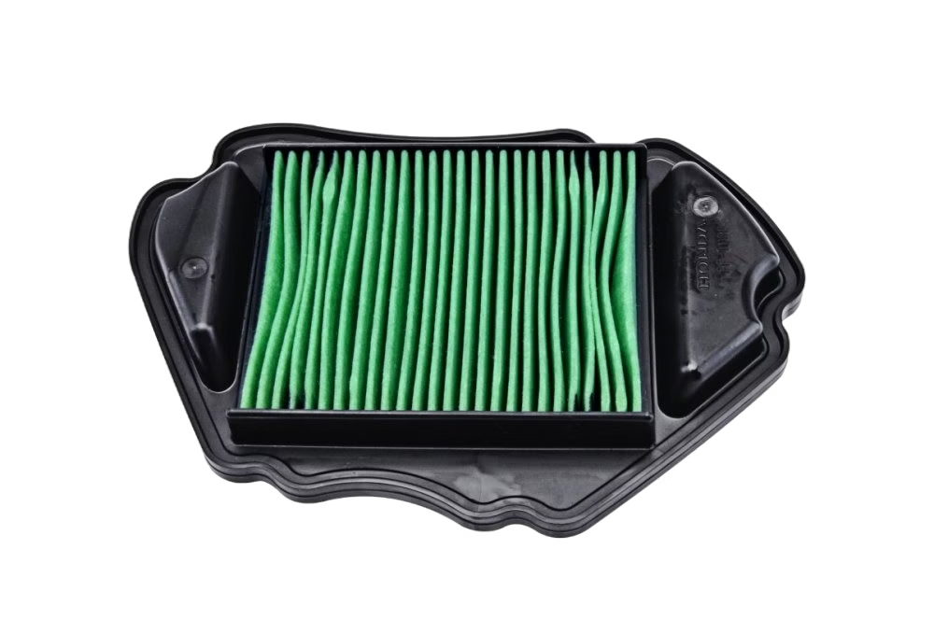


Tài liệu an toàn lao động sản xuất lọc gió
Khám phá Tài liệu an toàn lao động sản xuất lọc gió để nắm vững các biện pháp bảo vệ hiệu quả trong quy trình sản xuất. Bài viết cung cấp hướng dẫn chi tiết, giúp đảm bảo an toàn cho công nhân và nâng cao chất lượng sản phẩm.
Bản quyền thuộc An Toàn Nam Việt

Slide 2
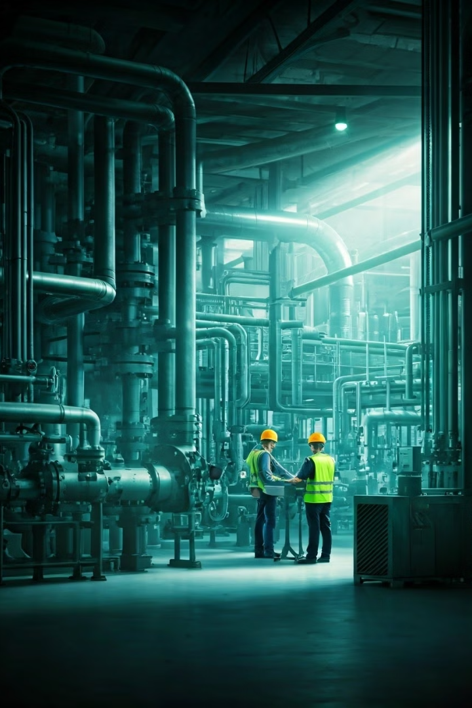
PHẦN I: THỰC TRẠNG CÔNG TÁC AN TOÀN ĐỐI VỚI NGÀNH SẢN XUẤT LỌC GIÓ
1
Tình hình chung
Bộ Lao động - Thương binh và Xã hội thông báo đến các ngành, các địa phương tình hình tai nạn lao động 6 tháng đầu năm 2024.
2
Tai nạn lao động
Theo báo cáo của 61/63 tỉnh, thành phố trực thuộc trung ương, 6 tháng đầu năm 2024 trên toàn quốc đã xảy ra 3.201 vụ tai nạn lao động.
3
Số vụ TNLĐ chết người
Số vụ TNLĐ chết người: 320 vụ, giảm 25 vụ tương ứng 7,25% so với 6 tháng đầu năm 2023.
4
Số người chết vì TNLĐ
Số người chết vì TNLĐ: 346 người, giảm 07 người tương ứng 1,98% so với 6 tháng đầu năm 2023.

Slide 3
Một số vụ tai nạn lao động trong nhà máy sản xuất lọc gió
Tai nạn do tiếp xúc với máy móc
Rủi ro từ bụi và hóa chất
Sự cố do thiết bị hỏng hóc
Quy trình sản xuất lọc gió thường tạo ra bụi và sử dụng hóa chất. Việc hít phải bụi hoặc tiếp xúc với hóa chất độc hại có thể gây ra các vấn đề sức khỏe nghiêm trọng, từ viêm đường hô hấp đến nhiễm độc.
Những sự cố như rò rỉ hoặc hỏng hóc thiết bị có thể dẫn đến tai nạn nghiêm trọng, ví dụ như cháy nổ hoặc điện giật, nếu không được kiểm tra và bảo trì định kỳ.
Công nhân có thể bị thương do tiếp xúc trực tiếp với các máy móc vận hành, chẳng hạn như máy cắt hoặc máy ép, nếu không đeo thiết bị bảo hộ hoặc không chú ý đến quy trình an toàn.

Slide 4

PHẦN II: AN TOÀN, VỆ SINH LAO ĐỘNG KHI LÀM VIỆC TRONG NHÀ MÁY SẢN XUẤT LỌC GIÓ
1
Đặc điểm công việc Gia công lớp lọc
Công đoạn gia công lớp lọc là bước quan trọng trong sản xuất lọc gió, nơi các nguyên liệu được đưa vào máy móc để tạo thành lớp lọc theo yêu cầu kỹ thuật của sản phẩm.
2
Các dạng tai nạn lao động
Trong quá trình gia công lớp lọc, các tai nạn lao động có thể xảy ra do nhiều yếu tố khác nhau, gây nguy hiểm cho công nhân và làm giảm hiệu quả sản xuất.
3
Nguyên nhân gây ra tai nạn lao động
Tai nạn lao động trong quá trình gia công lớp lọc thường xảy ra do nhiều nguyên nhân kết hợp, liên quan đến cả yếu tố máy móc lẫn con người.
4
Biện pháp phòng tránh tai nạn lao động
Để phòng tránh tai nạn lao động trong quá trình gia công lớp lọc, việc thực hiện các biện pháp phòng ngừa là rất quan trọng.

Slide 5

Quy định an toàn lao động khi Gia công lớp lọc
Đào tạo
Công nhân phải được đào tạo đầy đủ về quy trình vận hành máy móc, các biện pháp an toàn, và cách xử lý nguyên liệu.
Bảo hộ cá nhân
Công nhân phải luôn sử dụng đầy đủ các thiết bị bảo hộ cá nhân như găng tay, kính bảo hộ, và áo chống nhiệt.
Bảo trì máy móc
Cần có các quy định nghiêm ngặt về việc thực hiện bảo trì máy móc và kiểm tra an toàn định kỳ.

Slide 6
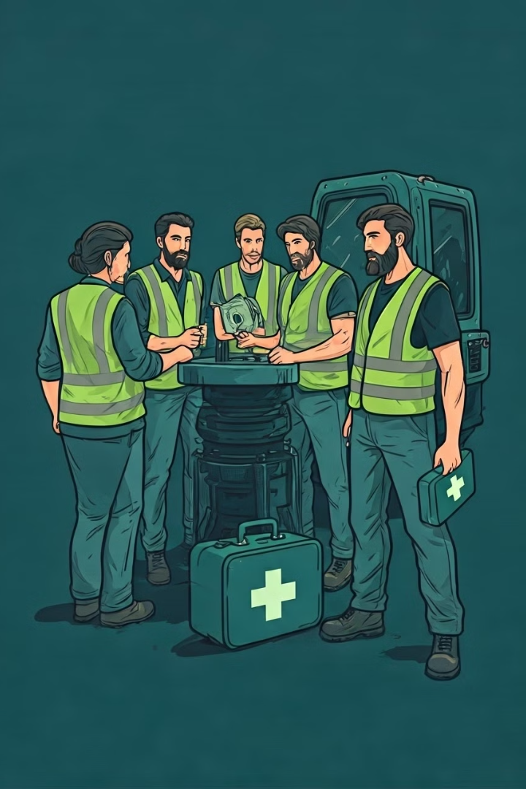




Xử lý tình huống tai nạn lao động khẩn cấp khi Gia công lớp lọc
Ngắt nguồn điện
Ngay khi tai nạn xảy ra, bước đầu tiên là ngắt nguồn điện của thiết bị bị sự cố để ngăn ngừa thêm các nguy cơ.
Báo động
Sau đó, cần báo động ngay lập tức cho đội ngũ cứu hộ nội bộ và y tế của nhà máy để họ có thể đến hiện trường và xử lý tình huống kịp thời.
Sơ cứu
Nếu công nhân bị thương, hãy sơ cứu ban đầu ngay tại chỗ, nếu cần thiết, cung cấp các biện pháp sơ cứu cơ bản như cầm máu hoặc làm sạch vết thương.
Thông báo y tế
Đồng thời, cần thông báo ngay cho các cơ quan y tế địa phương để chuyển nạn nhân đến bệnh viện hoặc cơ sở y tế gần nhất trong trường hợp cần thiết.

Slide 7
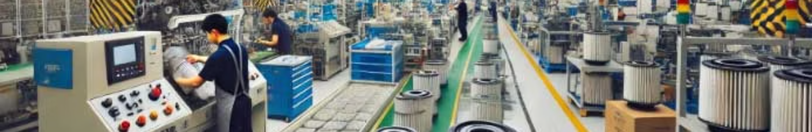




An toàn vệ sinh lao động đối với nhân viên Tạo cấu trúc lớp lọc
Đặc điểm công việc
Các dạng tai nạn lao động
Nguyên nhân gây ra tai nạn lao động
Biện pháp phòng tránh tai nạn lao động
Tạo cấu trúc lớp lọc là một công đoạn quan trọng trong sản xuất lọc gió, nơi lớp lọc được cấu tạo từ nhiều lớp vật liệu với các đặc tính khác nhau để đáp ứng yêu cầu kỹ thuật của sản phẩm.
Trong quá trình tạo cấu trúc lớp lọc, một số dạng tai nạn lao động có thể xảy ra do nhiều yếu tố khác nhau liên quan đến thiết bị và môi trường làm việc.
Tai nạn lao động trong quá trình tạo cấu trúc lớp lọc thường xuất phát từ nhiều nguyên nhân, liên quan đến cả yếu tố con người và thiết bị.
Để phòng tránh tai nạn lao động trong quá trình tạo cấu trúc lớp lọc, việc thực hiện các biện pháp phòng ngừa là rất quan trọng.

Slide 8
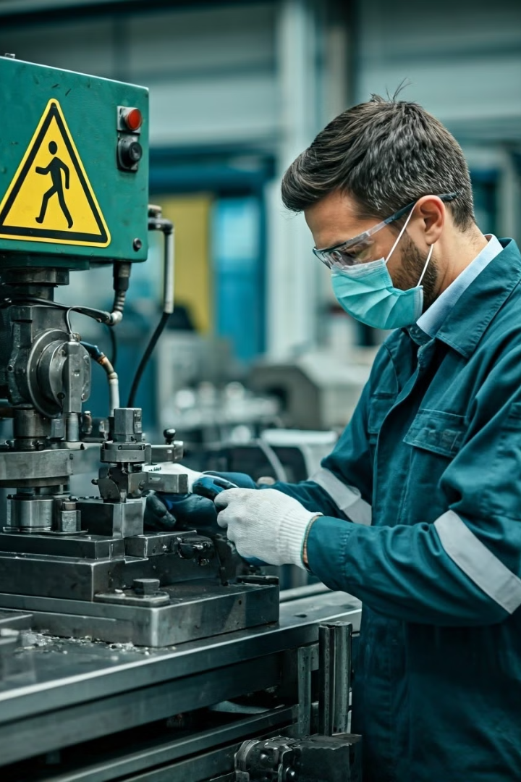
Quy định an toàn lao động khi Tạo cấu trúc lớp lọc
Đào tạo
Tất cả công nhân phải được đào tạo đầy đủ về quy trình sản xuất và các nguy cơ tiềm ẩn liên quan đến công việc.
Thiết bị bảo vệ
Các thiết bị và máy móc như máy cuộn, máy ép và máy dệt phải được trang bị đầy đủ các thiết bị bảo vệ, như chắn bảo vệ và hệ thống ngắt khẩn cấp.
Bảo hộ cá nhân
Công nhân phải tuân thủ việc sử dụng thiết bị bảo hộ cá nhân như găng tay, kính bảo hộ, và khẩu trang khi làm việc với các vật liệu có thể phát sinh bụi hoặc khí độc.
Kiểm tra an toàn
Các quy trình an toàn cần được thiết lập rõ ràng và phải được tuân thủ nghiêm ngặt, bao gồm việc thực hiện kiểm tra an toàn trước khi bắt đầu ca làm việc và báo cáo ngay lập tức bất kỳ sự cố hoặc tình huống nguy hiểm nào.

Slide 9
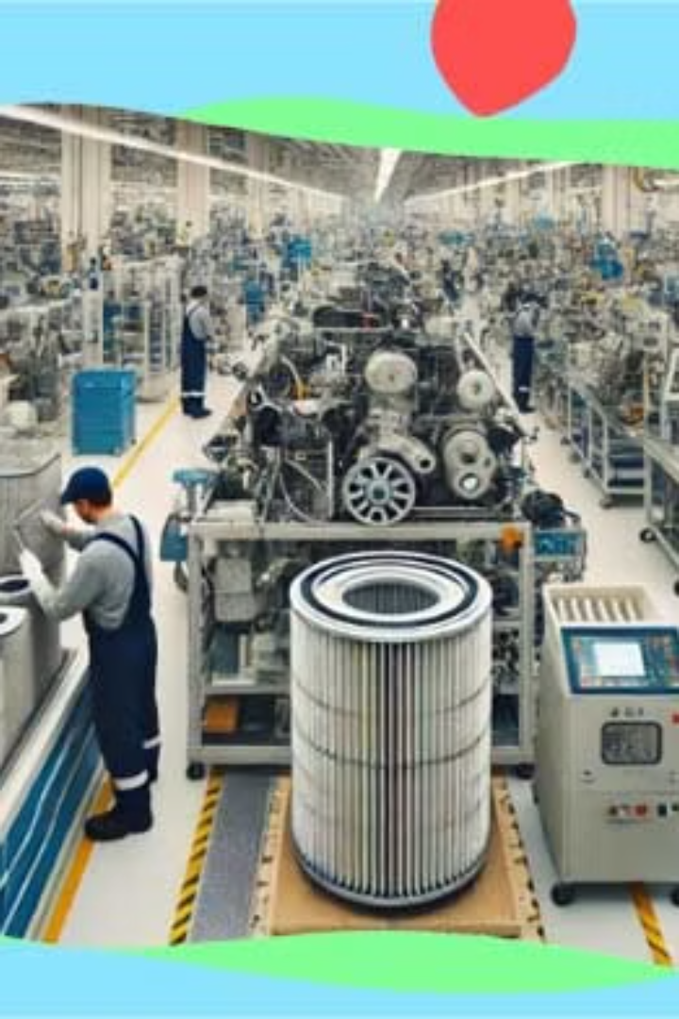
An toàn vệ sinh lao động đối với nhân viên Lắp ráp khung lọc
1
Đặc điểm công việc
Trong quá trình gắn kết và ép lớp lọc, có thể xảy ra nhiều dạng tai nạn lao động do sự tương tác giữa công nhân và thiết bị, cũng như các vật liệu được sử dụng.
2
Các dạng tai nạn lao động
Trong quá trình gắn kết và ép lớp lọc, có thể xảy ra nhiều dạng tai nạn lao động do sự tương tác giữa công nhân và thiết bị, cũng như các vật liệu được sử dụng.
3
Nguyên nhân gây ra tai nạn lao động
Tai nạn lao động trong quá trình gắn kết và ép lớp lọc thường xuất phát từ một số nguyên nhân chính liên quan đến thiết bị, vật liệu, và kỹ thuật làm việc.
4
Biện pháp phòng tránh tai nạn lao động
Để giảm thiểu tai nạn lao động trong quá trình gắn kết và ép lớp lọc, việc thực hiện các biện pháp phòng ngừa đúng cách là rất quan trọng.

Slide 10
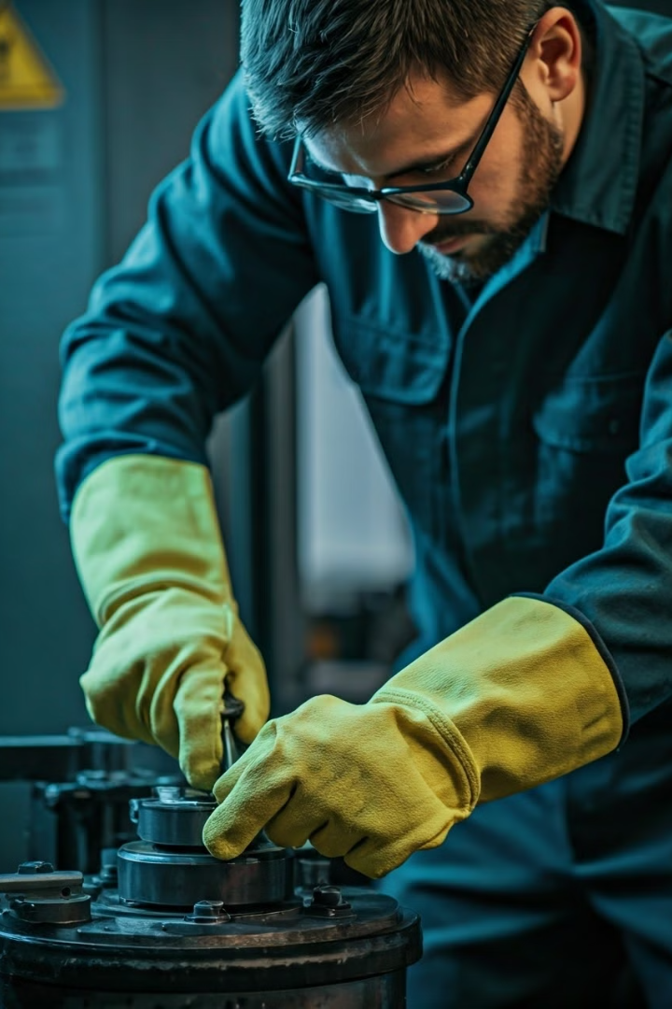
Quy định an toàn lao động khi Lắp ráp khung lọc
Bảo hộ cá nhân
Tất cả công nhân tham gia vào công đoạn này phải được trang bị đầy đủ các phương tiện bảo hộ cá nhân như găng tay chịu nhiệt, mặt nạ bảo vệ hô hấp và kính bảo hộ.
Kiểm tra và bảo dưỡng
Việc kiểm tra và bảo dưỡng định kỳ các thiết bị và máy móc như máy hàn nhiệt hoặc máy ép là điều cần thiết để đảm bảo chúng hoạt động an toàn và hiệu quả.
Môi trường làm việc
Khu vực làm việc phải được sắp xếp gọn gàng, với không gian thoáng đãng để tránh các tình huống vấp ngã hoặc va đập.

Slide 11
Xử lý tình huống tai nạn lao động khẩn cấp khi Lắp ráp khung lọc
Đầu tiên, công nhân cần bình tĩnh, ngay lập tức dừng mọi hoạt động của máy móc và thiết bị liên quan để tránh làm tình hình xấu đi. Sau đó, nhanh chóng đánh giá mức độ nguy hiểm của tai nạn, thông báo ngay cho cấp trên hoặc người phụ trách an toàn lao động để nhận sự hỗ trợ.
Nếu tai nạn liên quan đến bỏng do hàn nhiệt hoặc dán keo, công nhân nên được sơ cứu bằng cách làm mát vết thương dưới nước sạch và che phủ bằng băng gạc vô trùng.
Điều quan trọng là nhà máy cần có sẵn các trang thiết bị sơ cứu và công cụ hỗ trợ cần thiết để phản ứng nhanh trong những tình huống khẩn cấp. Các buổi huấn luyện thường xuyên về sơ cứu và cứu hộ cho toàn bộ công nhân viên là cần thiết để đảm bảo rằng mọi người đều nắm rõ quy trình và có thể phối hợp hiệu quả khi cần thiết.
Trong trường hợp tai nạn nghiêm trọng hơn, không nên tự ý cố gắng giải thoát nạn nhân mà cần chờ đội ngũ cấp cứu chuyên nghiệp.

Slide 12
Đặc điểm công việc Gắn kết và ép
Đặc điểm công việc Gắn kết và ép
Các dạng tai nạn lao động trong quá trình Gắn kết và ép
Nguyên nhân gây ra tai nạn lao động khi Gắn kết và ép
Quá trình lắp ráp khung lọc là một bước quan trọng trong sản xuất lọc gió, đảm bảo các lớp lọc được cố định chặt chẽ vào khung để tối ưu hóa hiệu suất làm việc.
Cắt hoặc kẹp tay trong quá trình thao tác với khung kim loại hoặc các công cụ sắc bén.
Không tuân thủ đúng quy trình an toàn khi sử dụng các công cụ và thiết bị.
Va đập hoặc chấn thương cũng có thể xảy ra khi công nhân di chuyển, nâng, hoặc lắp ráp các khung lọc có trọng lượng lớn.
Môi trường làm việc thiếu an toàn.
Sự thiếu tập trung hoặc mệt mỏi trong công việc, đặc biệt khi thực hiện các thao tác lặp đi lặp lại trong quá trình sản xuất, cũng làm tăng nguy cơ mắc lỗi và dẫn đến tai nạn lao động.
Việc thiếu tập trung hoặc thao tác sai có thể gây ra sự cố kỹ thuật, dẫn đến các tai nạn không mong muốn.

Slide 13
Đặc điểm công việc Gắn kết và ép
Biện pháp phòng tránh tai nạn lao động khi Gắn kết và ép
Quy định an toàn lao động khi Gắn kết và ép
Xử lý tình huống tai nạn lao động khẩn cấp khi Gắn kết và ép
Tuân thủ nghiêm ngặt các quy định an toàn là yếu tố hàng đầu.
Người lao động phải được trang bị đầy đủ thiết bị bảo hộ cá nhân phù hợp như găng tay chống cắt, kính bảo hộ, và giày chống trượt.
Đầu tiên, khi phát hiện tai nạn, công nhân gần đó cần ngay lập tức ngừng hoạt động máy móc và báo cáo tình huống cho bộ phận an toàn lao động hoặc người phụ trách.
Đảm bảo rằng máy móc và công cụ được kiểm tra và bảo dưỡng định kỳ để tránh những sự cố kỹ thuật.
Công nhân cần được huấn luyện kỹ lưỡng về việc sử dụng máy móc và công cụ hỗ trợ trong quá trình lắp ráp.
Tránh làm việc quá sức và đảm bảo có thời gian nghỉ ngơi hợp lý để duy trì năng suất và độ tỉnh táo.
Trong trường hợp tai nạn nghiêm trọng liên quan đến thiết bị như máy ép hoặc máy hàn nhiệt, người bị nạn cần được đưa ra khỏi khu vực nguy hiểm ngay lập tức và liên hệ với đội ngũ y tế để tiến hành cấp cứu.
Khu vực làm việc phải được sắp xếp gọn gàng, với không gian thoáng đãng.
Ngoài ra, việc ghi lại chi tiết sự việc để phục vụ cho việc điều tra và khắc phục hậu quả.

Slide 14

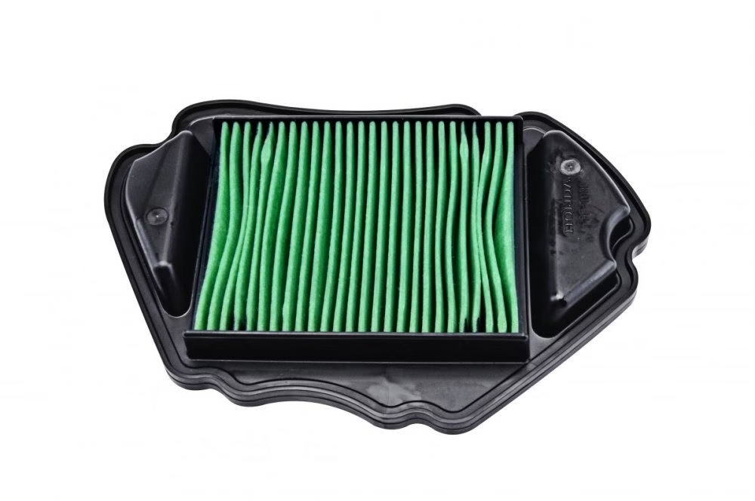
Tham khảo thêm
1. Bài kiểm tra an toàn lao động nhóm 3
Trắc nghiệm an toàn lao động nhóm 3
2. Bảng báo giá dịch vụ huấn luyện an toàn lao động
Xem chi tiết
3. Tải về tài liệu (download)
Download tài liệu huấn luyện an toàn lao động sản xuất lọc gió

